Slide 1
Повесть о любви и верности? Л. Андреев «Иуда Искариот»
Цель: определить идейное содержание повести, значение образа Иуды в литературе.

Slide 2
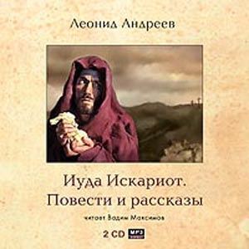
… и как нет конца у времени,
так не будет конца рассказам
о предательстве Иуды
и страшной смерти его.
Леонид Андреев

Slide 3
«Иуда Искариот»
Повесть написана по мотивам библейского сюжета, в котором рассказано о предательстве Иисуса Иудой.
Получила неоднозначную оценку, так как Андреев по-своему истолковал сюжет.
Почему обратился к данной теме? В 1900-е годы много пишет о Богочеловеке («Христиане», «Елизар», «Жизнь Василия Фивейского»).

Slide 4
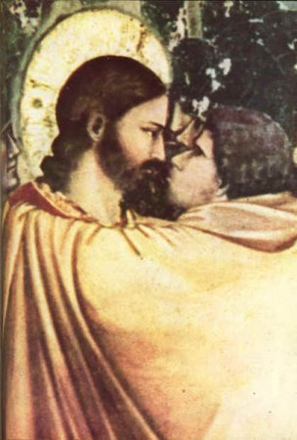
«Иуда Искариот»
Иисус Христос – воплощение истины,
добра и красоты , а предавший
его Иуда – олицетворение лжи,
подлости, коварства.
Традиционное противопоставление
Иуды одиннадцати верным апостолам
Вызвало у Андреева сомнение

Slide 5
Андреева волнует вопросы:
Только ли подлость вела Иуду к предательству?
Только ли нравственную чистоту проявили другие апостолы во время кульминационных событий христианской истории?

Slide 6
Начинается повесть словами:
«»Иисуса Христа много раз предупреждали, что Иуда из Кариота – человек очень дурной славы и его нужно остерегаться»
Далее идет изложение слухов
То есть с первых строк дается отрицательная характеристика Иуды.
О не нет ни одного доброго слова: он корыстолюбив, коварен, наклонен к предательству и лжи (это авторская характеристика)
Плохо о нем говорят и хорошие, и плохие

Slide 7
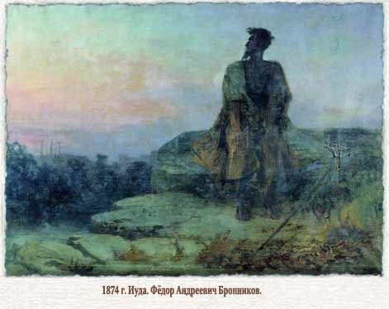
Отрицательное
Бросил жену,
ссорит людей,
Любопытный, лукавый, злой.
У него нет детей
Но Иисус Никого не
слушает, он принял
Иуду, включил в круг
избранных.

Slide 8
«Иуда Искариот»
9 глав. 3 глава – предательство; остальные – ожидание гибели Иисуса.
С начала повести ощущается мотив тревоги, он звучит и в описании природы.
Новый абзац из одного предложения: «И вот пришел Иуда»
Дается детальный портрет.
Зачитайте! Что особенного в портрете?
Ученики Иисуса отнеслись к нему с брезгливостью, не доверяют ему.

Slide 9
«Иуда Искариот»
Андреев идет вслед за евангельской историей: Иисус знал о предательстве, обо всем, что произойдет, но все-таки принял Иуду.
Природа в ожидании. Безветренная погода сохранилась до конца истории: все происходит в атмосфере духоты, тяжести, все в черно-белых тонах. Как перед грозой.
Все в ожидании перемен: Иисус ждет дня предательства, Иуда живет надеждой, что , когда иудеи увидят страдания Христа, освободят учителя и пойдут за ним.

Slide 10
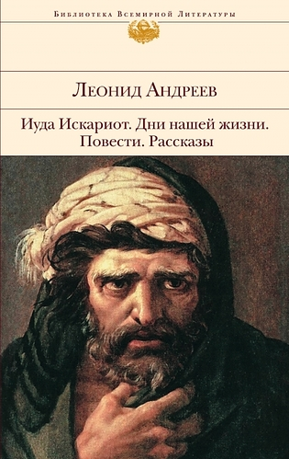
Иуда вдруг становится
хорошим
Добросовестно исполняет свои
Обязанности
Гете: «Поведение – это зеркало,
в котором каждый показывает
свой лик»
И все-таки поведение его
противоречиво: берет на себя
обязанности и тут же крадет 3
динария; рассказывает истории,
а потом признается, что лгал

Slide 11
Ученики Христа
Обладают земными, человеческими качествами
Они не идеальны, но разнообразны
Петр громогласен
Иоан наивен, честолюбив, хочет одного – быть любимым учеником
Фома молчалив, рассудителен, но осторожен.
Все апостолы снисходительны к Иуде, осуждают за ложь и притворство, но с удовольствием слушают его лживые истории

Slide 12
Отличие Иуды от апостолов
Ученики ведут борьбу за первое место около учителя – Иуда старается быть нужным
И Христос ласково смотрит на него.

Slide 13
Иисус изменяет отношение к Иуде
Иуда доказывает Иисусу, что селяне были неискренни по отношению к нему, объявили его вором, обманщиком ( козленка после нашли)
Иисус после этого перестал замечать Иуду, садился к нему спиной, смотрел, но не видел.
Даже когда Иуда помог Иисусу, сохранил его жизнь, опять же ценой лжи, благодарности не получил: «ложь во спасение» сурово принята Христом
Иуда плачет: он любит учителя, хочет быть любимым, произносит роковую фразу: «А теперь он погибнет , и вместе с ним погибнет Иуда»

Slide 14
Путь к преступлению
Встреча с первосвященником Анной и договаривается о предании Иисуса в руки закона (за 30 серебряников)
Теперь молчалив. Перестал говорить о людях дурное.
Окружает Иисуса заботой, нежностью.
Угадывает малейшее его желание.
Приносит цветы, передает их через Марию Магдалину.
Но Учитель как будто ничего не замечает.

Slide 15
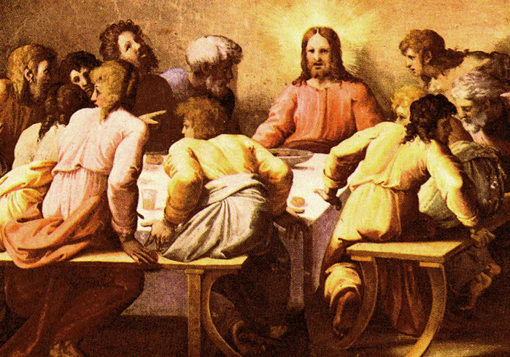
Путь к преступлению
Иуда вызывает чувство жалости, он искренне страдает
Говорит, что Иисуса Христа нужно беречь, нужно уходить отсюда. Принес два меча, чтобы спасти Иисуса.
Двойственность: сам предал и пытается спасти.
Верит, что восторжествует любовь и верность учеников.
Иисус все предвидит. Говорит Петру: «Не наступит и утро, как ты трижды предашь меня».

Slide 16
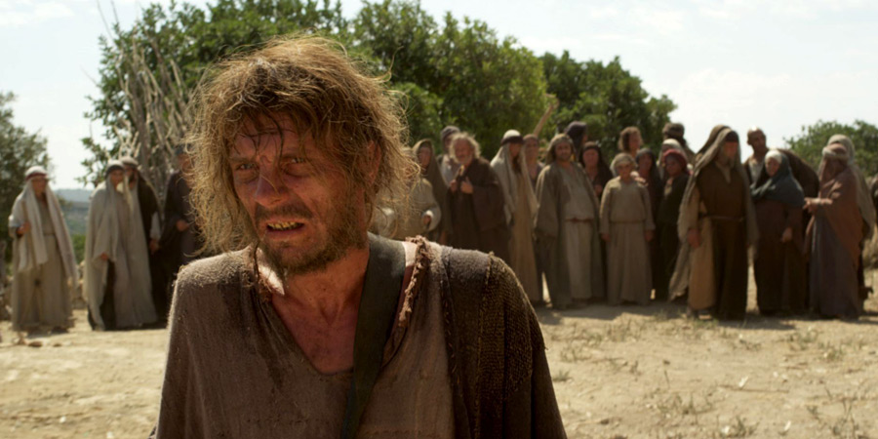
Кульминационный момент – сцена предательста

Slide 17
Как ведут себя ученики?
Зачитать.
Иуда ждет чуда: сейчас все поймут.
Пытается воздействовать на Анну, но то прогоняет его.
Пилат умывает руки, говорит, что он невиновен в крови праведника, а Иуда целует ему руки и называет мудрым.

Slide 18
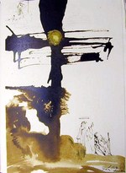
Сцена распятия Христа
Зачитать.
На протяжении казни Иуду мучит мысль: А вдруг они поймут? Еще не поздно!
«Осуществился ужас и мечты»
Иуду считают предателем, а он идет к ученикам и обвиняет их в бездействии, называет предателями.
И в чем-то он прав. В чем?

Slide 19
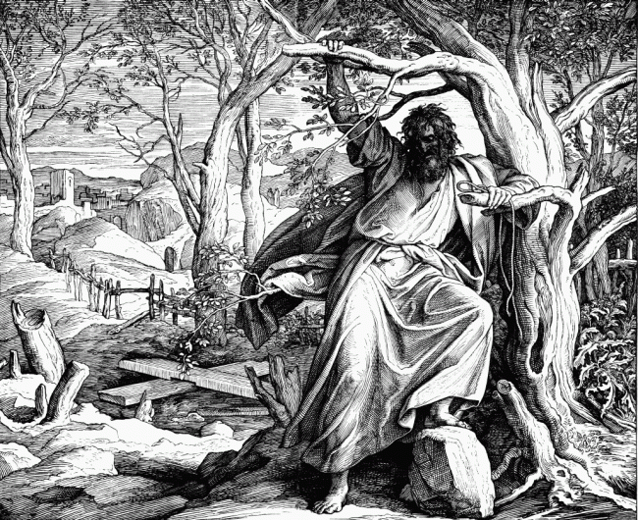
Иуда давно наметил место, где после смерти Иисуса убьет себя»
Идет на смерть, как на встречу с Иисусом. «Так встреть же меня ласково, я очень устал, Иисус»
Зачитать. Портрет Иуды.

Slide 20
Работа с текстом
Зачитать последний абзац
Какие чувства вызывает написанное?
Каково авторское отношение к Иуде?
Деньги брошены Иудой – не из-за них убил.
Какова истинная причина убийства Иисуса, по мнению Андреева?
Победитель или проигравший Иуда в повести?

Slide 21
Выводы:
1.Нравственная ценность заключается не в словах, а в поступках.
2.Любовь должна быть деятельной.
3.Для того чтобы Иисус смог совершить свой подвиг – принести жертву во имя человечества, его нужно предать. И позор предательства Иуда взял на себя, тем самым обессмертив не только Иисуса, но и себя.
Андреев считает предательство тоже жертвой, так как Иуда обрек себя на вечный позор

Slide 22
Дома
1. Устно – по конспекту урока
2. Карточки.
№1Портреты Иуды, их роль в повести.
№2 Ученики Иисуса. Какими показаны в повести
№3 Иуда после предательства
№4 Причины предательства и самоубийства Иуды.

